Slide 1
Weekly report progress #2
MONITORING ASAP DAN KUALITAS UDARA DI PASAR
KELOMPOK 5

Slide 2
Rancangan dan Fungsionalitas Project IoT
Sistem monitoring ini memiliki alur sebagai berikut:
Sistem akan dipasang di area pasar yang cukup ramai. Sistem akan memonitoring data asap, CO2, dan lainnya. Data tersebut akan ditangkap oleh sensor dan diolah pada ESP32, kemudian sistem akan mengirimkan data hasil olahan dan sinyal tingkat kualitas udara ke aplikasi MIT App Inventor. Pada aplikasi tersebut, data hasil olahan akan ditampilkan tiap 5 menit beserta dengan sinyal kualitas udara seperti baik, sedang, dan buruk. Kemudian, apabila terpantau adanya asap dengan intensitas tinggi pada lingkungan tersebut, maka buzzer akan berbunyi serta LED akan menyala.

Slide 3
Rancangan komunikasi dari perangkat ke cloud
Konektifitas yang digunakan
Menggunakan konektifitas WiFi dikarenakan WiFi memiliki beberapa manfaat yaitu area jangkauan yang luas, bersifat nirkabel, dapat terhubung banyak perangkat dan platform. Selain itu, penggunaan WiFi membuat alat menjadi lebih praktis dan penempatan yang lebih fleksibel pada area jangkuan access point.
Protokol yang digunakan
Menggunakan protokol mqtt dikarenakan mqtt memiliki beberapa kelebihan yaitu ringan dan efisien dalam penggunaan daya, komunikasi dua arah dapat berlangsung, mendukung jaringan yang kurang reliable, dan keamanan yang baik. Namun, dibeberapa kondisi juga, http akan digunakan seperti mendapatkan data GET, dan lainnya.

Slide 4
Pemilihan platform software dan hardware
Platform software yang digunakan, di antaranya:
Mobile menggunakan blynk. Ini merupakan platform yang cukup praktis dan dapat digunakan di berbagai platform seperti device desktop maupun mobile. Meskipun menggunakan akun gratis, namun Blynk memberikan beberapa fitur yang lengkap seperti widget, settings OTA, tampilan dashboard yang mudah, dan lainnya.
Membuat program devicenya menggunakan Arduino IDE, itu dikarenakan Arduino IDE merupakan platform yang praktis dan sudah terintegrasi dengan library yang mudah diinstal langsung pada platform.
Platform hardware yang digunakan, di antaranya:
Menggunakan esp32 karena sudah terintegrasi dengan WiFi.
Menambahkan modul mq-135 karena modul ini dapat memantau serta mengukur berbagai gas berbahaya. Selain itu, juga memiliki harga terjangkau untuk berbagai aplikasi.
Menggunakan buzzer sebagai indikator ketika terdapat asap terjadinya kebakaran .
Menggunakan LED RGB untuk memberikan indikator apakah alat terhubung ke internet atau tidak. Selain itu juga akan menjadi indikator terhadap tingkat kualitas udara saat itu.

Slide 5
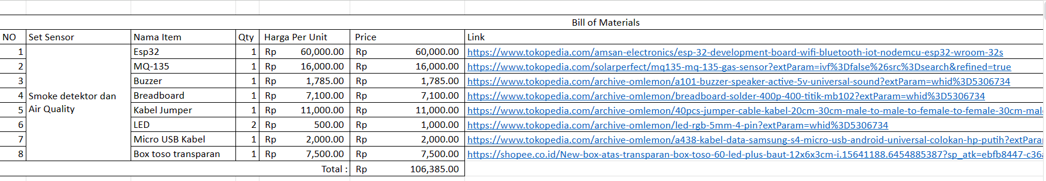
Bill of Material, serta alasannya
Untuk rincian lengkapnya dapat dilihat melalui link berikut. disini

Slide 6
Link github repo
https://github.com/maderahayuu/MySkill-IoT-Kelompok5-FinalProject.git

Slide 7
Thank You

